Slide 1
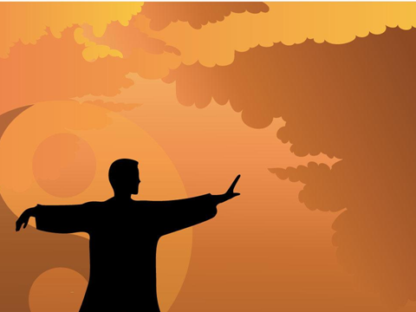
РАВНОВЕСИЕ. УСЛОВИЯ РАВНОВЕСИЯ в ушу.

Slide 2
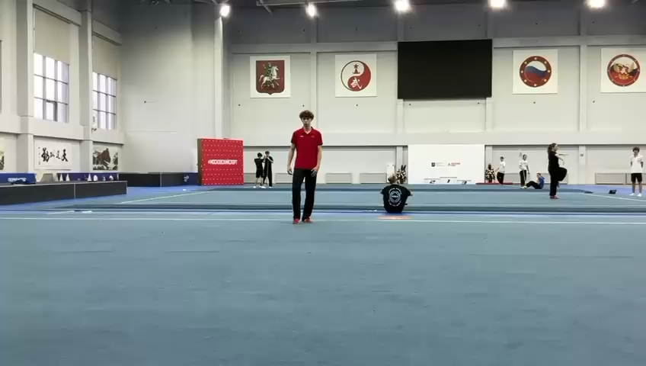
Цель урока: выяснить условия равновесия спортсмена при выполнении базового элемента ушу «стойка»

Slide 3
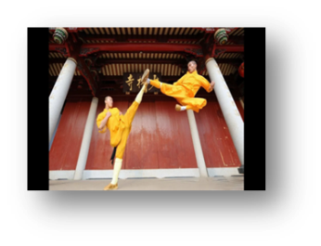
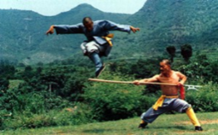
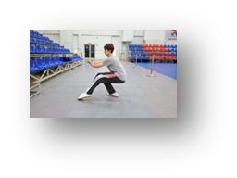
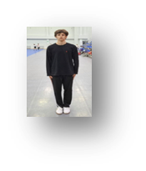
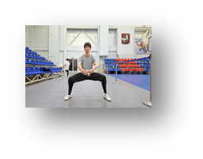
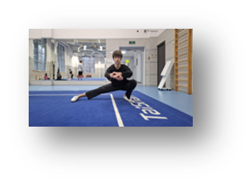
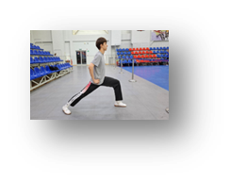
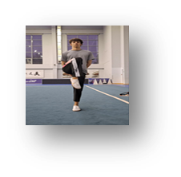
УШУ 武术
Ушу - традиционная система единоборств, существующих в Китае, объединяет около 500 различных направлений
В средние века в Китае ушу занимались все - от чиновников до монахов
В современном Китае боевыми искусствами, в том числе ушу, занимаются более 350 миллионов человек. Ранним утром улицы любого города Китая превращаются в настоящие стадионы.
Спортивное ушу практикуется в 2-х видах: таолу (бесконтактные комплексы упражнений) и саньда (полноконтактные поединки)
Базовый элемент ушу | Стойка
Бинбу «сомкнутый шаг»
Мабу «стойка всадника»
Гунбу «позиция лучника»
Базовый элемент ушу | Стойка
Сюйбу «пустой шаг»
Пубу «стелющийся шаг»
Дулибу «шаг на одной ноге»

Slide 4
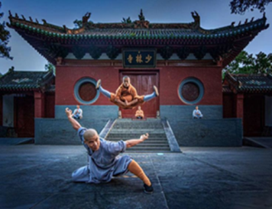
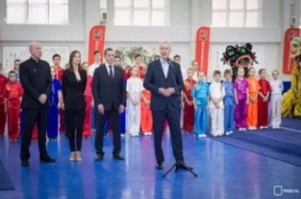
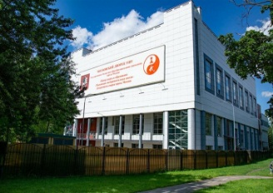
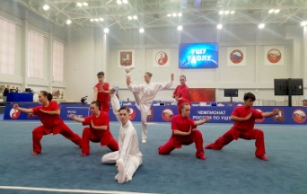
История ушу
Большой вклад в развитие ушу внёс Бодхидха́рма (440—528), приехав из Индии в Китай, передал монахам монастыря Шаолинь комплекс упражнений
1928 год - в Китае создан Центральный институт Гошу
1936 год - китайские мастера впервые продемонстрировали своё искусство на XI Олимпийских играх
1958 год - основана Китайская ассоциация ушу, прошли первые Нацональные игры Китая
С 1980 года проходят Международные чемпионаты по ушу
В 1990 году в Москве состоялся первый в истории СССР международный турнир по ушу
В 2015 году мэр Москвы Сергей Семёнович Собянин открыл специализированный «Московский Дворец УШУ»

Slide 5
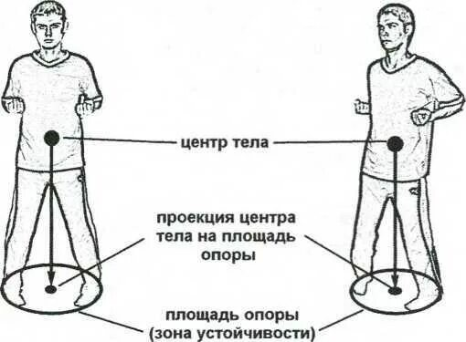
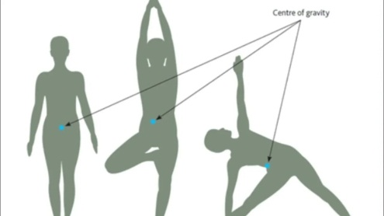
РАВНОВЕСИЕ
Равновесие - состояние тела, при котором оно движется равномерно или покоится
Тело на горизонтальной или наклонной плоскости будет в равновесии тогда, когда вертикаль, построенная через центр тяжести, пересекает контур опорной поверхности тела
Центр тяжести – это геометрическая точка твердого тела, через которую проходит равнодействующая сила всех сил тяжести, действующих на частицы тела при его любых положениях в пространстве
Центр тяжести человека располагается на уровне II крестцового позвонка

Slide 6
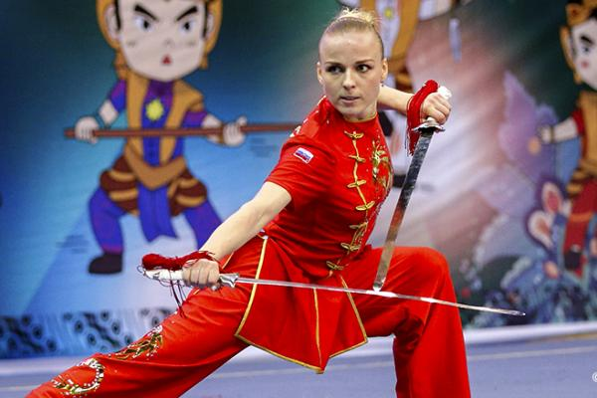
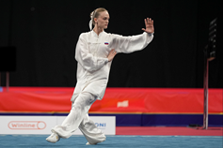
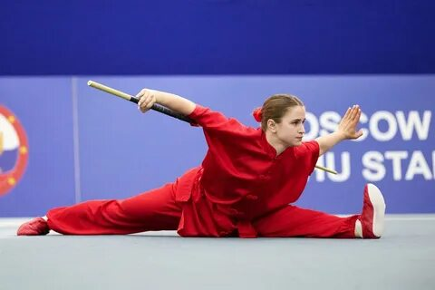
ВИДЫ РАВНОВЕСИЯ В ФИЗИКЕ
Устойчивое равновесие | При отклонении от начального положения равновесия равнодействующая сила возвращает тело в исходное положение | Равнодействующая всех сил направлена к положению равновесия
Неустойчивое равновесие | При отклонении от начального положения равнодействующая сила смещает тело дальше от положения равновесия | Равнодействующая всех сил направлена от положения равновесия
Безразличное равновесие | При отклонении от начального положения тело все равно остается в положении равновесия | Равнодействующая всех сил равна 0

Slide 7
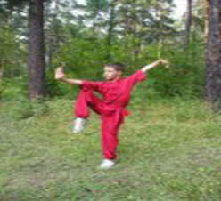
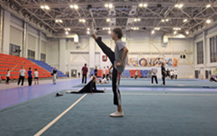
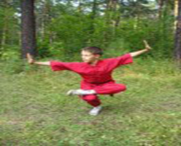
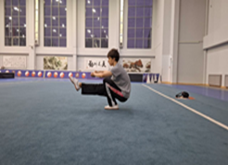
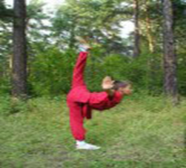
ВИДЫ РАВНОВЕСИЯ В ушу
Равновесие является важной составляющей комплексов ушу
Чжилитиси пинхэн | Вертикальные равновесия с поднятым коленом
Чжилицзюйтуй пинхэн | Вертикальные равновесия с поднятой ногой
Цюйсибаньдунь пинхэн | Равновесие в полуприседе
Цюйсицюаньдунь пинхэн | Равновесие в приседе
Цяньфу, хоуян, цэцин, ниншеньпинхэн | Равновесие с отклонением корпуса от вертикальной оси

Slide 8
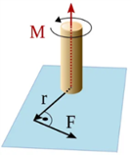
УСЛОВИЯ РАВНОВЕСИЯ в ФИЗИКЕ
Первое условие равновесия - равенство нулю равнодействующей внешних сил:
F₁+ F₂+ F₃+…= 0
Второе условие равновесия тела - равенство нулю суммы моментов внешних сил относительно любой оси:
М₁+ М₂+ М₃+…= 0
Момент силы М - векторная физическая величина, модуль которой:
M = F l , где l – плечо силы.
Если векторная сумма моментов внешних сил относительно какой-либо точки материального тела отлична от нуля, оно начнет совершать вращательное движение.
Поскольку условия равновесия записываются в векторной форме, то необходимо найти проекции сил на координатные оси:
F_{1х}+ F_{2х}+ F_{3х}+…= 0 М_{1х}+ М_{2х}+ М_{3х}+…= 0
F_{1у}+ F_{2у}+ F_{3у}+…= 0 М_{1у}+ М_{2у}+ М_{3у}+…= 0
l

Slide 9
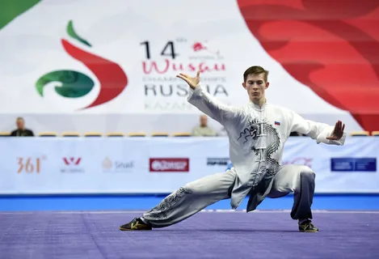



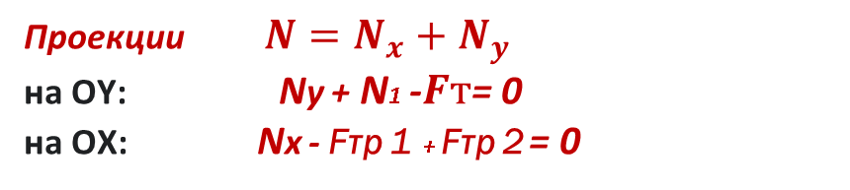
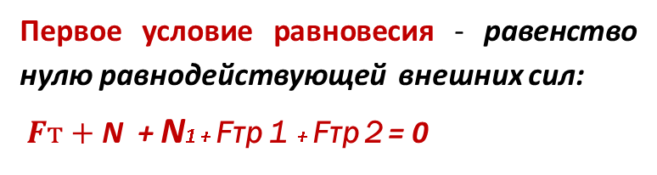
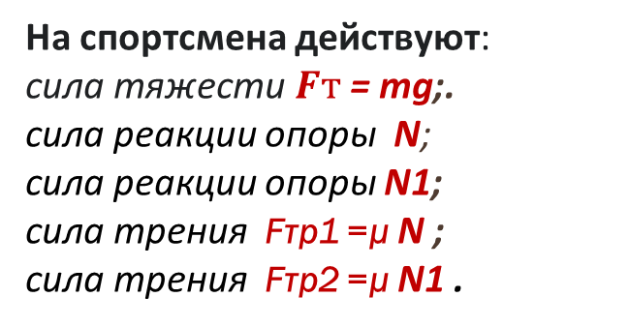

СТОЙКА. 1 УСЛОВИЕ РАВНОВЕСИЯ СПОРТСМЕНА.
Спортсмен – «модель абсолютно твердого тела»
На спортсмена действуют:
сила тяжести$Fт$ = mg;.
сила реакции опоры N;
cила реакции опоры N1;
cила трения Fтр1 =µ N ;
cила трения Fтр2 =µ N1 .
N1
Первое условие равновесия - равенство нулю равнодействующей внешних сил:
$Fт+$ N + N1 + Fтр 1 + Fтр 2 = 0
Fтр1
Fтр2
y
Проекции $N=N_{x}+N_{y}$
на OY: Ny + N1 -$Fт$= 0
на OX: Nх - Fтр 1 + Fтр 2 = 0
$$N_{y}$$
$$N_{x}$$
х

Slide 10
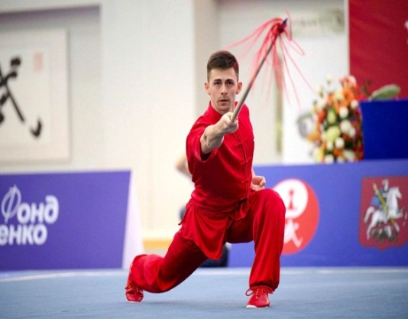

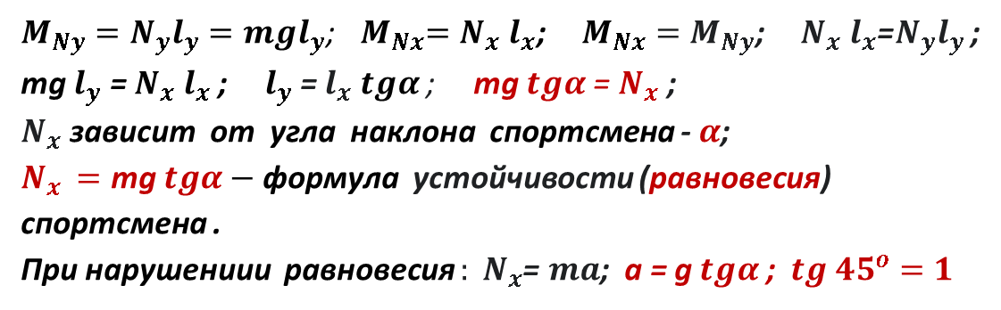


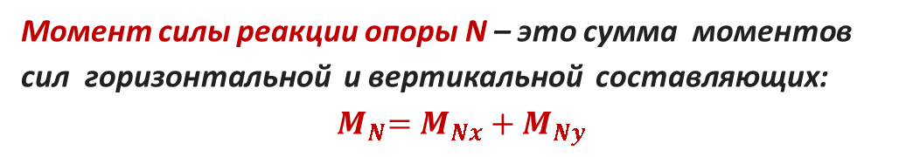

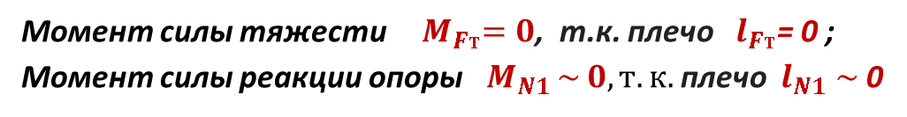

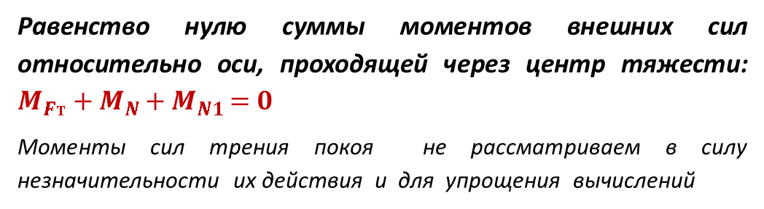


СТОЙКА. 2 условие равновесия спортсмена.
Равенство нулю суммы моментов внешних сил относительно оси, проходящей через центр тяжести: $M_{Fт}+M_{N }{+ M}_{N1 }=0$
Моменты сил трения покоя не рассматриваем в силу незначительности их действия и для упрощения вычислений
$$N$$
N1
Момент силы тяжести ${ M}_{Fт}=0$, т.к. плечо $l_{Fт}$= 0 ;
Момент силы реакции опоры ${ M}_{N1 }\sim 0, т.к.$плечо $l_{N1}$ $\sim$ 0
F_{т}
Момент силы реакции опоры N – это сумма моментов
сил горизонтальной и вертикальной составляющих:
$${ M}_{N}=M_{Nx}+M_{Ny}$$
$$N_{y}$$
$$l_{y}$$
$$l_{x}$$
цт
$M_{Ny}=N_{y}l_{y}=mgl_{y}$; ${ M}_{Nx}=N_{x} l_{x}$; $M_{Nx}=M_{Ny}$; $N_{x} l_{x}$=$N_{y}l_{y }$; mg $l_{y}$ = $N_{x} l_{x}$ ; ${ l}_{y}$ = $l_{x}$ $tgα$ ; mg $tgα$ = $N_{x}$ ;
$N_{x}$ зависит от угла наклона спортсмена - $α$;
$N_{x }=\text{mg} tgα−$ формула устойчивости (равновесия) спортсмена .
При нарушениии равновесия ${: N}_{x}$= $ma$; a = g $tgα$ ; $tg {45}^{o}=1$
$$α$$
$$l_{x}$$
$$N_{x}$$

Slide 11
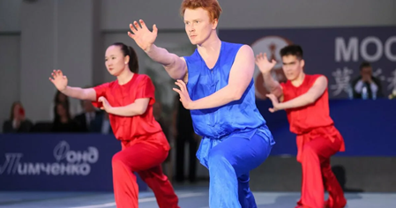
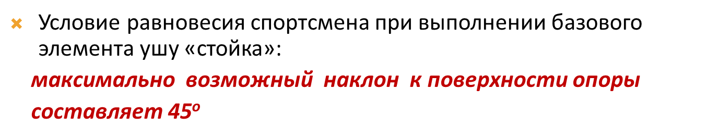
ВЫВОд
Условие равновесия спортсмена при выполнении базового элемента ушу «стойка»:
максимально возможный наклон к поверхности опоры
составляет 45^{о}

Slide 12
СПИСОК ЛИТЕРАТУРЫ
Г.Н. Музруков. Основы ушу. Учебник для спортивных школ. М.: ОАО «Издательский Дом «Городец»», 2006.
Г.Я.Мякишев, Б.Б. Буховцев, Н.Н. Сотский. Физика 10 класс. М.: «Просвещение», 2024
ИНТЕРНЕТ РЕСУРСЫ
https://wika.tutoronline.ru/fizika/class/7/ravnovesie-tel/
https://xianu.livejournal.com/10105.html?ysclid=mhdq12o3wo26099331/
https://dzen.ru/a/YmumfgCaDFogF2t3/
https://www.wulin-crimea.ru/articles/stances/
https://wushusanda.ru/
https://viktoriya-sport.ru/wp-content/uploads/2023/10/Методическая-разработка-Формирование-координационных-способностей-у-спорстсменов-занимающихся-ушу-саньда.pdf
https://spo.1sept.ru/article.php?id=200601402&clid=2358576

